Slide 1
Деятельность МБДОУ «Детский сад № 7 «Огонёк» по внедрению ФГОС ДО

Slide 2
Согласно Главе 2 ст.10 п.4 Федерального закона от 29.12.2012г №273-Ф3 «Об образовании в Российской Федерации» установлено, что дошкольное образование является первым уровнем общего образования.
Приказ Министерства образования и науки Российской Федерации от 17 октября 2013г. № 1155 « Об утверждении Федерального государственного образовательного стандарта дошкольного образования»
Цель: создание системы организационно–управленческого, информационного и методического обеспечения по организации подготовки к введению ФГОС ДО в МБДОУ «Детский сад № 7 «Огонёк»
Задачи:
Организация методического и информационного сопровождения подготовки к реализации ФГОС ДО.
Разработка организационно - управленческих решений, регулирующих подготовку к введению ФГОС ДО.
Наполнение нормативно-правовой базы необходимыми документами, регулирующими реализацию ФГОС ДО.
Организация эффективной кадровой политики.

Slide 3
Требования ФГОС ДО
Информационные
Нормативно правовые
условия реализации
Развивающая предметно-пространственная среда
Финансовые
Психолого-педагогические
Кадровые
Материально-технические

Slide 4
1. Нормативно –правовые условия
Устав МБДОУ «Детский сад № 7 «Огонёк»
Лицензия с приложением
Формирование банка нормативно-правовых документов федерального, регионального, муниципального уровней, уровня ДОУ
Основная образовательная программа дошкольного образования
Должностные инструкции
Договор об образовании между участниками образовательных отношений

Slide 5
2. Финансово-экономические условия
Финансово-экономическая документация
План финансово-хозяйственной деятельности по созданию образовательной среды
Качество предоставляемых услуг по реализации ФГОС ДО по выполнению муниципального задания (показатели расходных объемов, выделяемых Учредителем)
Реализация прав граждан на получение компенсации части родительской платы за присмотр и уход за детьми, посещающими ДОУ
Наличие в результатах самообследования информации о расходовании внебюджетных средств

Slide 6
Уровень оплаты труда педагогических работников
Уровень оплаты труда отдельных категорий работников

Slide 7
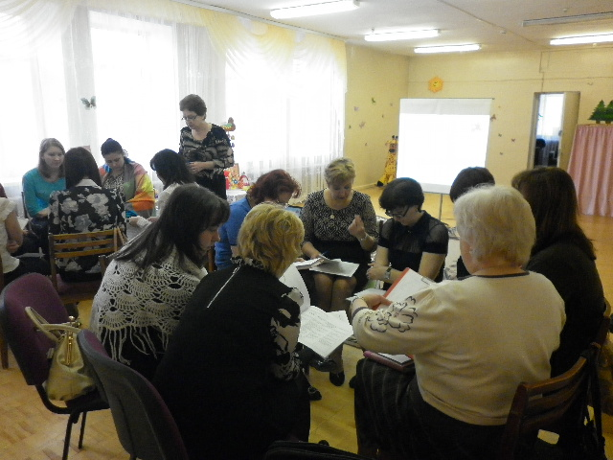
3. Кадровые условия
Готовность педагогических работников ОО к работе по ФГОС
Повышение квалификации педагогов
Научно-методическое и психолого-педагогическое сопровождение введения ФГОС
прошли курсовую подготовку по теме: «Реализация ФГОС ДО в дошкольной образовательной организации» - 100% педагогического и руководящего состава

Slide 8
Групповые формы методической работы: педагогические советы, семинары: теоретические, практические, круглый стол, коллективные просмотры, административно - групповые совещания, информационные часы, семинары, методические объединения, смотры – конкурсы. Индивидуальные и подгрупповые формы методической работы: представление планов по самообразованию, индивидуальное консультирование, мини лекции, упражнения, изучение опыта коллег, систематический контроль и оказание помощи, практикумы, мини лекции, мастер – класс, обобщение своего опыта, творческие группы, отчеты, самоанализ, наставничество
Алгоритм дифференцированной помощи
Переход на ФГОС ДО?
Знания. Умения. Навыки.
В течении какого времени?
Опыт.
Могу!
Возможности,
Способности.
Склонности, способности,
личные качества
Помощь.
Хочу! интересы, желания
Надо! ФГОС ДО
в дифференцированной помощи нуждается каждый педагог

Slide 9
Уровень образования педагогических работников
Уровень категорированности
педагогических работников

Slide 10
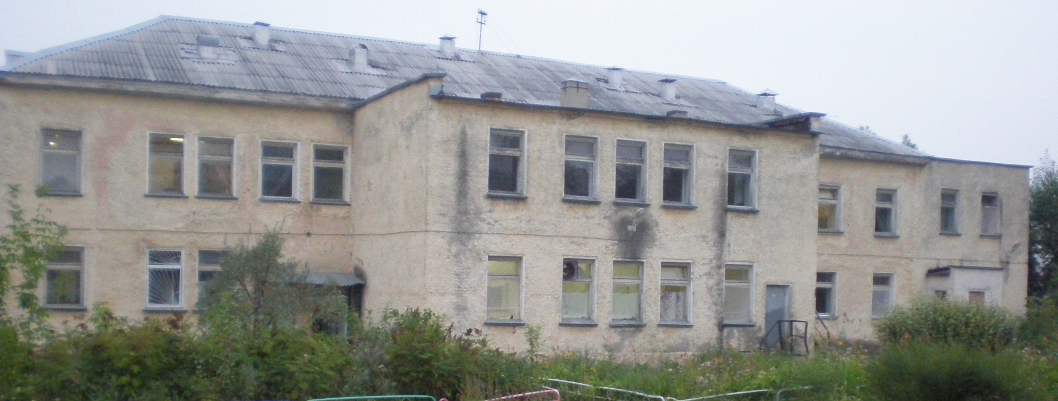
4. Материально-технические условия
Соответствие материально-технической базы реализации ООП ДО действующим санитарным и противопожарным нормам, нормам охраны труда работников ОО
Наличие мультимедийной аппаратуры, копировальной техники, компьютеров, Интернета
Наличие фонда методической, художественной и справочной литературы, дидактического и раздаточного материала

Slide 11
5.Психолого - педагогические условия
Наличие модели организации образовательного процесса
Наличие и соблюдение режима дня, расписания организации непосредственно образовательной деятельности
Наличие педагогической (мониторинг) и психологической диагностики
Соответствие объёма образовательной нагрузки СанПиН 2.4.1.3049-13
Соответствие форм и методов работы с детьми возрастным, индивидуальным особенностям, требованиям ФГОС ДО
Соответствие форм, методов, приёмов взаимодействия с детьми положениям Конвенции о правах ребёнка.
Создание благоприятного психологического климата.
Индивидуализация образования.
Поддержка индивидуальности и инициативы детей через создание условий для свободного выбора детской деятельности.
Взаимодействие с родителями по вопросам образования, воспитания и развития детей.
Предельная наполняемость групп

Slide 12
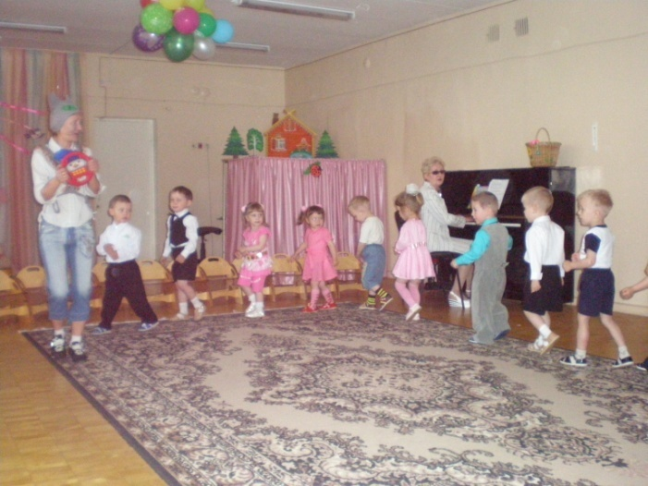
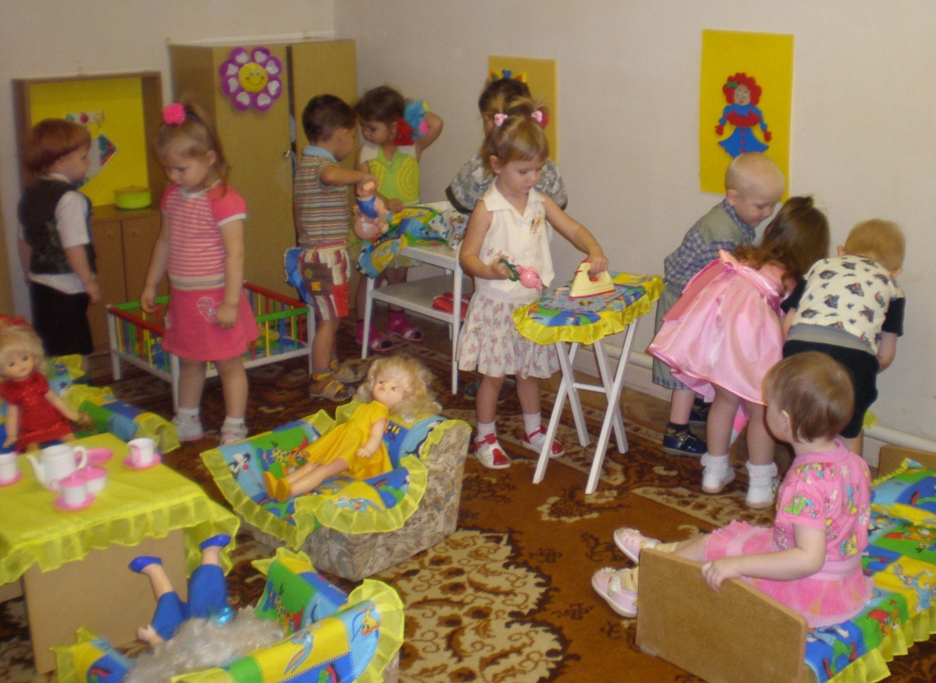
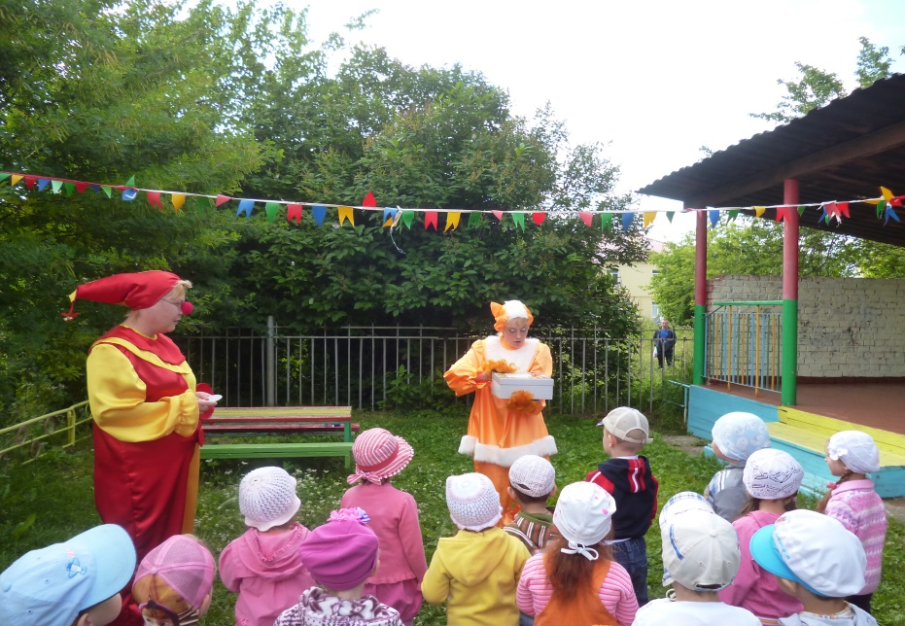

Slide 13
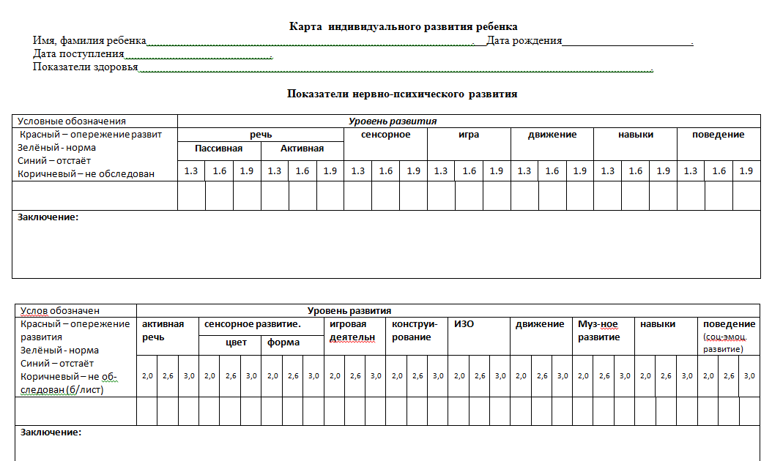

Slide 15
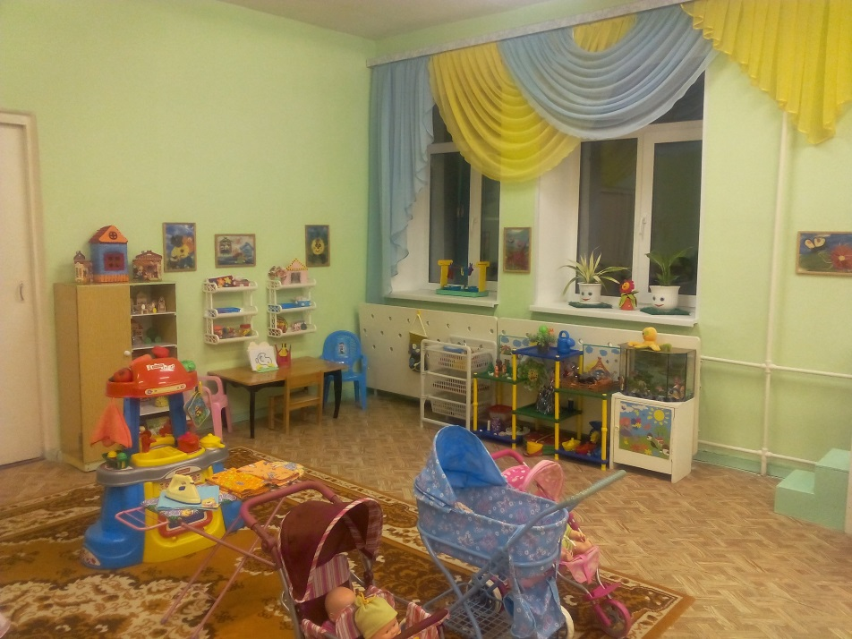
6. Развивающая предметно – пространственная среда
материально-техническое обеспечение ДОУ с позиции требований ФГОС ДО.
Учебно-методическое обеспечение ОП с позиции требований ФГОС ДО
Обеспечение соответствия ППРС требованиям ФГОС ДО.
Обеспечение соответствия санитарно-гигиенических условий, материально-технического обеспечения требованиям ФГОС ДО.

Slide 16
7. Информационные условия
Размещение на сайте ДОУ информационных материалов о введении ФГОС ДГО
Информирование родителей (законных представителей) о подготовке к введению и порядке перехода на ФГОС ДО через наглядную информацию, сайт, проведение родительских собраний
Обеспечение публичной
отчетности о ходе и
результатах введения
ФГОС ДО.

Slide 17
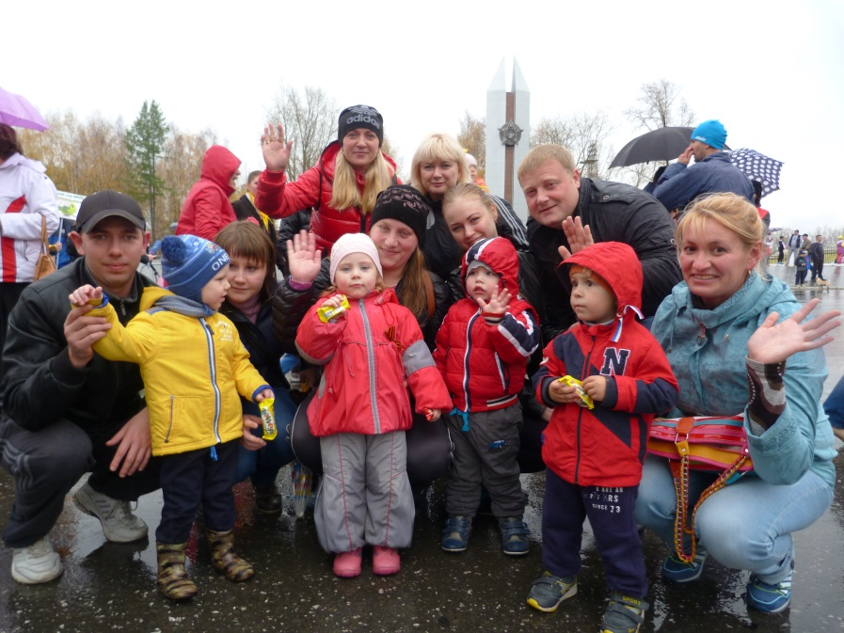
Участники образовательного процесса
«По-настоящему счастливы лишь те люди, которые нашли
для себя дело в жизни, чтобы любить его и принадлежать
ему безраздельно». Д. Пауэле

Slide 18
Благодарим за внимание

